Slide 1
บทที่ 4 แผนภูมิควบคุมสำหรับตัวแปรชนิดแปรผัน

Slide 2
บทนำ
ไม่มีของ 2 สิ่งที่จะเหมือนกันทุกอย่าง นั้นคือ มีการแปรผัน (Variation) หากความแตกต่างนั้นมีค่าน้อยมากก็ทำให้ของ 2 สิ่งนั้นดูคล้ายกันมาก เช่น น้ำหนักของหัวปากกาในกระบวนการผลิต ย่อมมีการแปรผันเกิดขึ้นในสินค้าที่ผลิต แต่บางครั้งเมื่อวัดแล้วอาจพบว่าเท่ากัน ซึ่งอาจเป็นเพราะข้อจำกัดของเครื่องมือวัด การแปรผันมี 3 ชนิดคือ
1. การแปรผันในตัวชิ้นงาน
2. การแปรผันระหว่างชิ้นงาน
3. การแปรผันระหว่างเวลา
การแปรผันเกิดขึ้นในทุกขบวนการผลิตและมีสาเหตุเปลี่ยนเสมอ

Slide 3
การแปรผัน
แหล่งที่มาของการแปรผัน
1. วัตถุดิบ
2. สภาพแวดล้อม
3. พนักงาน และวิธีการทำงาน
รูปแบบของการแปรผันแบ่งเป็น 2 ประเภท
1. Chance causes/ random causes การแปรผันคงที่ ไม่สามารถหลีกเลี่ยงได้
2. Assignable causes การแปรผันสูง เมื่อเกิดขึ้นจะทำให้ขบวนการผลิตนั้นอยู่นอกการควบคุม (out of control)

Slide 4
แผนภูมิควบคุม
แผนภูมิควบคุมสำหรับค่าตัวแปรชนิดแปรผันมีหลายประเภท ในที่นี้จะกล่าวถึง แผนภูมิค่าเฉลี่ย แผนภูมิ R และแผนภูมิ S ทั้งสามแผนภูมิมีวัตถุประสงค์หลักเพื่อการควบคุมแนวโน้มเข้าสู่ศูนย์กลาง หรือค่าเฉลี่ย และการกระจายของลักษณะคุณภาพ
แผนภูมิค่าเฉลี่ยใช้เพื่อควบคุมค่าเฉลี่ยลักษณะคุณภาพ ส่วนแผนภูมิ R และแผนภูมิ S ใช้เพื่อควบคุมการกระจายของลักษณะคุณภาพ
การควบคุมคุณภาพคือ การควบคุมให้ลักษณะคุณภาพมีค่าเฉลี่ยและการกระจายตามที่กำหนด ค่าที่กำหนดนี้เรียกว่า ขีดจำกัดข้อกำหนด ซึ่งประกอบด้วยขีดจำกัดข้อกำหนดบน (USL) และขีดจำกัดข้อกำหนดล่าง LSL

Slide 5
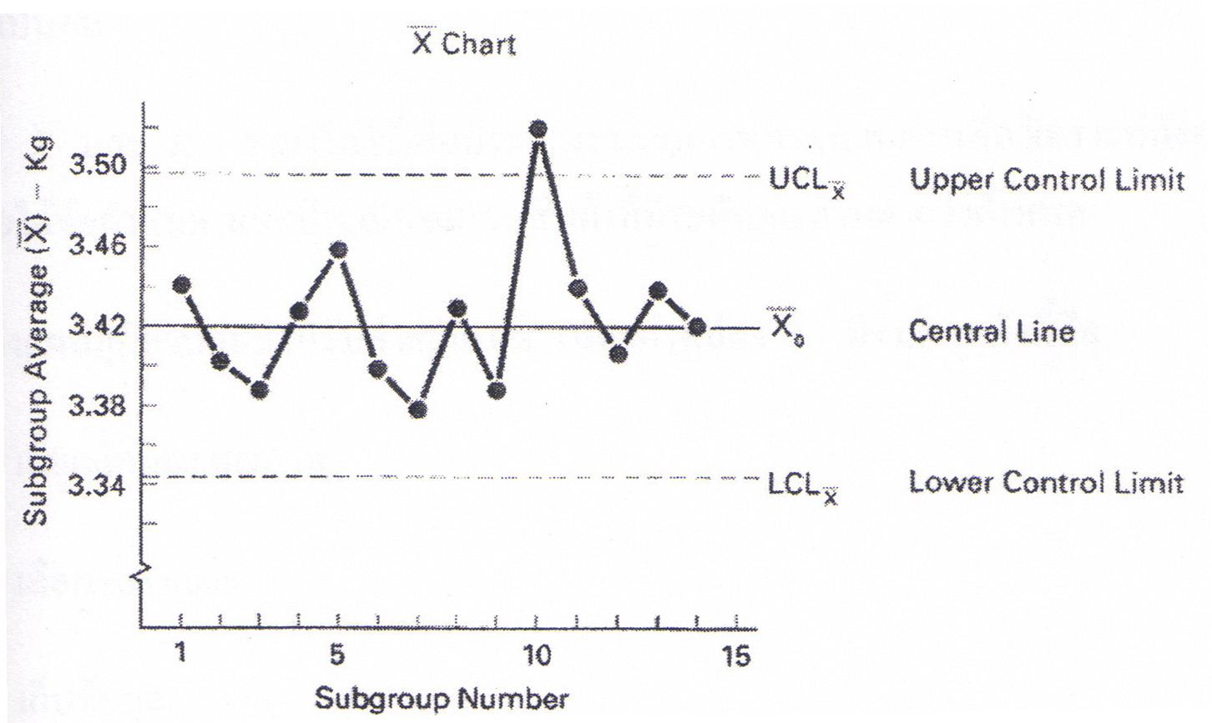
ตัวอย่างแผนภูมิค่าเฉลี่ย

Slide 6
แผนภูมิควบคุม
จากแผนภูมิควบคุมจะให้ข้อมูลดังนี้
1. ข้อมูลเพื่อการปรับปรุงคุณภาพ
2. เพื่อกำหนดความสามารถในการผลิต
3. เพื่อการตัดสินใจที่เกี่ยวกับ Specification ของผลิตภัณฑ์
4. เพื่อการตัดสินใจที่เกี่ยวกับขบวนการผลิต
5. เพื่อการตัดสินใจเกี่ยวกับผลิตภัณฑ์ที่เพิ่งผลิต

Slide 7
การสร้างแผนภูมิควบคุม
แผนภูมิ และแผนภูมิ R แผนภูมิทั้งสองนี้จะใช้คู่กันเพื่อควบคุมค่าเฉลี่ย และค่าการกระจายของกระบวนการ และเพื่อวิเคราะห์ถึงความสามารถในการผลิตภายใต้ข้อกำหนด และประเมินจำนวนสินค้าที่มีคุณภาพต่ำกว่ากำหนด ซึ่งมีขั้นตอนการสร้างแผนภูมิทั้งสองดังนี้
1. เลือกลักษณะคุณภาพ
2. เลือกจำนวนตัวอย่างในกลุ่มตัวอย่างย่อย
3. เก็บข้อมูล
4. หาค่า Central LineและControl Limits
5. ปรับปรุง Central Line และ Control Limits

Slide 8
ขั้นตอนการสร้างแผนภูมิควบคุม
1. เลือกลักษณะคุณภาพ แผนภูมินี้จะควบคุมสำหรับค่าแปรผันที่สามารถวัดออกมาเป็นตัวเลขได้ เช่น ความยาว เวลา เป็นต้น ทั้งนี้ในสินค้าแต่ละประเภทก็จะใช้จำนวนแผนภูมิควบคุมที่ไม่เท่ากัน การกำหนดว่าจะควบคุมลักษณะคุณภาพใดของกระบวนการผลิตจะต้องวิเคราะห์และพิจารณาเลือกควบคุมลักษณะคุณภาพที่มีความสำคัญต่อคุณภาพสินค้า และเมื่อลักษณะคุณภาพนั้นเปลี่ยนแปลงไปจะส่งผลกระทบต่อความเสียหายของคุณภาพสินค้ามาก

Slide 9
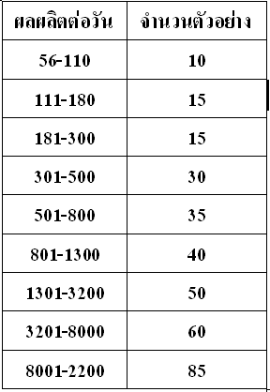
ขั้นตอนการสร้างแผนภูมิควบคุม
2. เลือกจำนวนตัวอย่างในกลุ่มตัวอย่างย่อย ในการกำหนดตัวอย่างที่จะจัดเก็บและความถี่ห่างของการจัดเก็บนั้นไม่มีกฎเกณฑ์ที่แน่นอนแต่โดยทั่วไปมักเก็บครั้งละ 5 ตัวอย่าง เพราะคำนวณง่าย ความถี่ห่างในการเก็บก็เช่นเดี่ยวกัน แต่มักจะใช้ตารางมาตรฐานทางการทหารของสหรัฐ

Slide 10
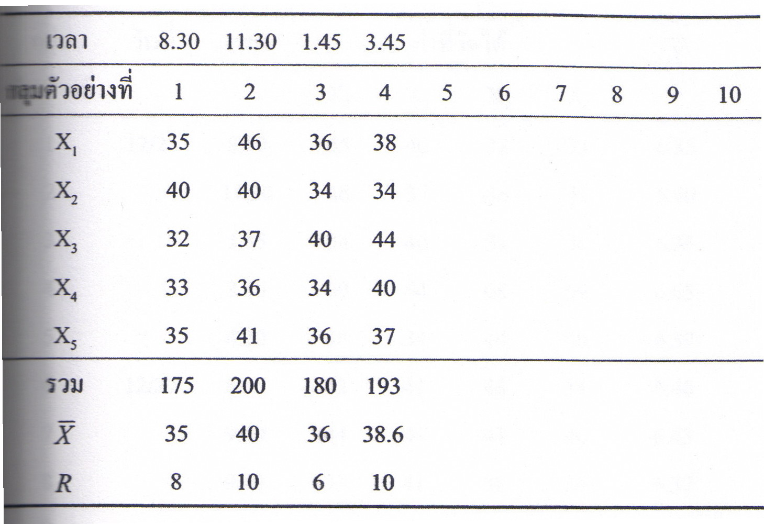
ขั้นตอนการสร้างแผนภูมิควบคุม
3. การเก็บข้อมูล ทำโดยการจดบันทึกใส่ตารางเป็นต้น

Slide 11
ขั้นตอนการสร้างแผนภูมิควบคุม
4. คำนวณหาค่า Central line และ Control limits ได้จากสมการ
- Central line แผนภูมิ และแผนภูมิ R
เมื่อ = ค่าเฉลี่ยของค่าเฉลี่ย
= ค่าเฉลี่ยของ Subgroup ที่ i
g = จำนวน Subgroup
= ค่าเฉลี่ยของค่าพิสัย
= พิสัยของ Subgroup ที่ i

Slide 12
ขั้นตอนการสร้างแผนภูมิควบคุม
- Control limits
= ค่าเบี่ยงเบนมาตรฐานของค่าเฉลี่ยกลุ่มตัวอย่าง
= ค่าเบี่ยงเบนมาตรฐานของค่าพิสัย

Slide 13
ขั้นตอนการสร้างแผนภูมิควบคุม
จาก ขีดจำกัดควบคุมจึงกลายเป็น
สมการแผนภูมิควบคุม

Slide 14
ขั้นตอนการสร้างแผนภูมิควบคุม
จาก
จะได้สมการแผนภูมิควบคุม R เป็น

Slide 15
ตัวอย่างที่ 1
จากตารางที่ 11 ข้อมูลเส้นผ่านศูนย์กลางของก้านวาล์ว หน่วยเป็น mm (หน้า 42)
ดังนั้น

Slide 16
ตัวอย่างที่ 1 (ต่อ)
D3

Slide 17
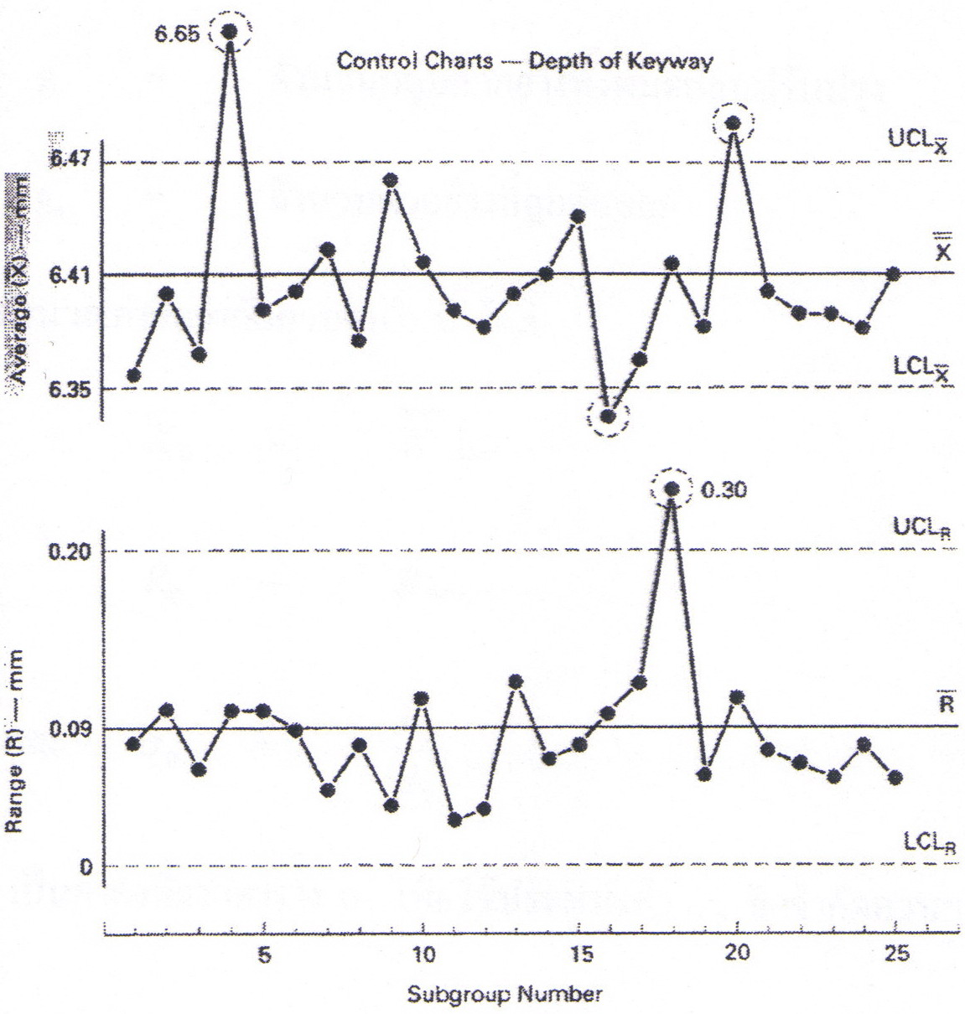
ขั้นตอนการสร้างแผนภูมิควบคุม
การเขียนจุดลงในแผนภูมิควบคุม

Slide 18
ขั้นตอนการสร้างแผนภูมิควบคุม
ผลจากการวิเคราะห์ข้อมูล พบว่า
กลุ่มตัวอย่างที่ 4 ผิดปกติจากสาเหตุของพนักงานใหม่ไม่ชำนาญ
กลุ่มตัวอย่างที่ 18 ผิดปกติเพราะเครื่องจักรขัดข้อง
กลุ่มตัวอย่างที่ 20 ผิดปกติเพราะวัตถุดิบไม่ได้มาตรฐาน
กลุ่มตัวอย่างที่ 9 และ 16 ไม่พบสาเหตุความผิดปกติ ดังนั้นจึงถือว่าเกิดจากความแปรปรวนตามธรรมชาติของกระบวนการผลิต

Slide 19
ขั้นตอนการสร้างแผนภูมิควบคุม
5. การปรับปรุงแผนภูมิควบคุม ทำโดยตัดจุดที่ทราบสาเหตุที่อยู่นอกเหนือการควบคุมออกแล้วใช้สมการดังนี้
เมื่อ = ผลรวม ทั้งหมดก่อนปรับปรุง
= ผลรวม ที่ถูกตัดออก
= จำนวนกลุ่มตัวอย่างทั้งหมดก่อนปรับปรุง
= จำนวนกลุ่มตัวอย่างที่ถูกตัดออก
= ผลรวม R ทั้งหมดก่อนปรับปรุง
= ผลรวม R ที่ถูกตัดออก

Slide 20
ขั้นตอนการสร้างแผนภูมิควบคุม
จากนั้นคำนวณค่าขีดจำกัดควบคุมใหม่ โดย

Slide 21
ขั้นตอนการสร้างแผนภูมิควบคุม
แผนภูมิ
แผนภูมิ R

Slide 22
ขั้นตอนการสร้างแผนภูมิควบคุม
การตัดกลุ่มตัวอย่างออกทำได้ 2 วิธี วิธีที่หนึ่งตัดจุดที่ผิดปกติจากทั้งสองแผนภูมิเมื่อค้นหาสาเหตุความผิดปกติ วิธีที่สองตัดเฉพาะจุดที่มีความผิดปกติออกไม่ว่าจะบนแผนภูมิไหน แผนภูมิที่ปกติให้คงไว้
แผนภูมิทั้งสองหลังปรับปรุงแล้วนี้จะถูกใช้เพื่อควบคุมกระบวนการผลิตในอนาคต โดยการเก็บข้อมูลและเขียนจุดลงบนแผนภูมิทั้งสอง ถ้าจุดกระจายในแผนภูมิโดยมิได้แสดงความผิดปกติก็ทำการผลิตกระบวนการผลิตนั้นต่อไป แต่หากมีจุดบนแผนภูมิที่แสดงความผิดปกติ ต้องรีบทำการตรวจสอบกระบวนการผลิตและแก้ไขทันที

Slide 23
ตัวอย่างที่ 2
จากตัวอย่างที่ 1 จะได้ว่า
0.038 mm

Slide 24
ตัวอย่างที่ 2 (ต่อ)
แผนภูมิ
แผนภูมิ R
= 6.40 + (1.5X0.038) = 6.46 mm
= 6.40 mm
= 6.40 - (1.5X0.038) = 6.34 mm
= (4.698 x 0.038) = 0.18 mm
= 0.079 mm
= (0 x 0.038) = 0 mm

Slide 25
ใช้แผนภูมิเพื่อปรับปรุงกระบวนการผลิต
การประยุกต์ใช้แผนภูมิทั้งสองนี้กับกระบวนการผลิตจะได้ผลดีอย่างยิ่งโดยเฉพาะผลทางจิตวิทยาเพราะคนดูแลจะมีเครื่องมือในการควบคุมกระบวนการผลิตและจะพยายามปรับปรุงให้กระบวนการผลิตดีขึ้นเรื่อยๆสำหรับกรณีที่ทราบค่าเฉลี่ยกระบวนการ μ และค่าเบี่ยงเบนมาตรฐาน σ จะได้
แผนภูมิ
แผนภูมิ R

Slide 26
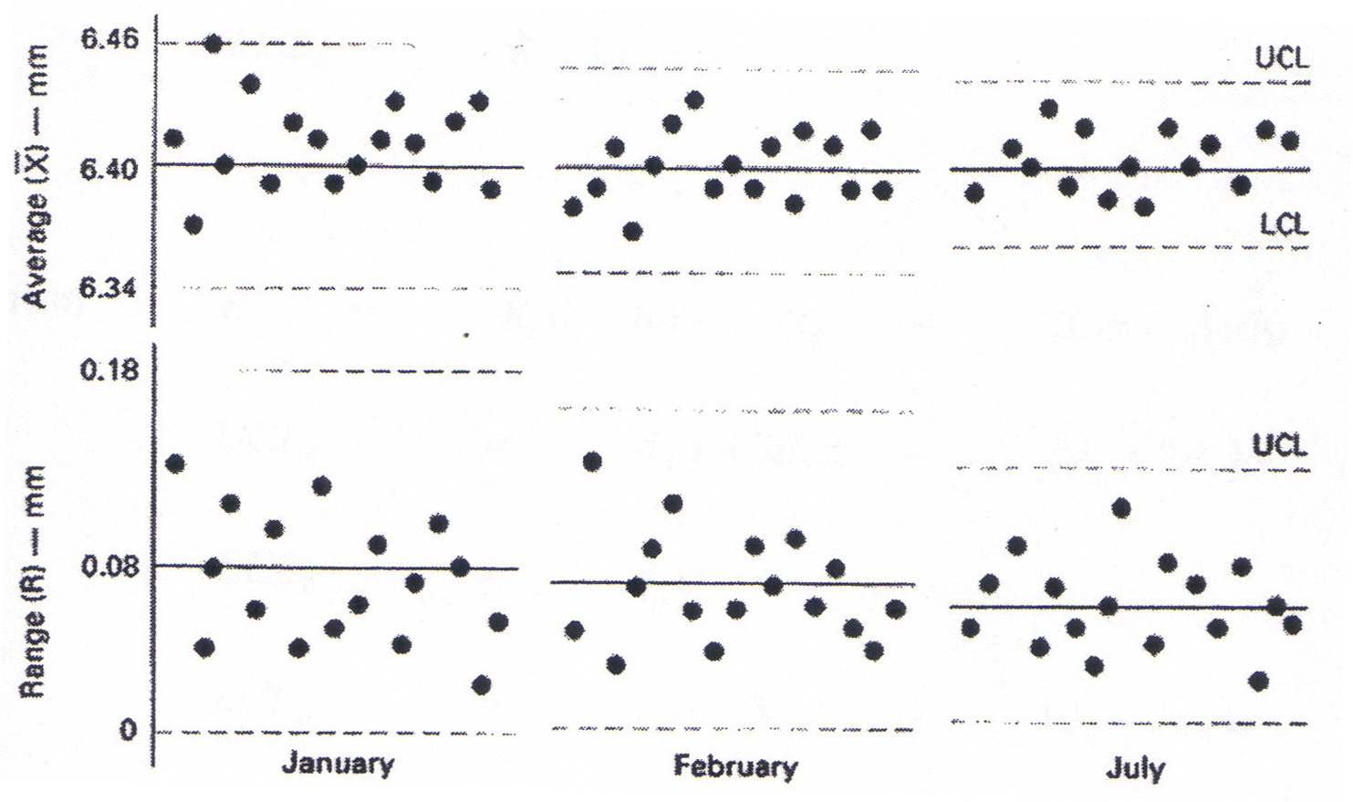

Slide 27
ใช้ใช้แผนภูมิเพื่อปรับปรุงกระบวนการผลิต
หรือ
ค่าของ A,D1,D2และ d แสดงอยู่ในตาราง

Slide 28
แผนภูมิ และแผนภูมิ S
S คือ ค่าเบี่ยงเบนมาตรฐานของกลุ่มตัวอย่าง เมื่อเปรียบเทียบแผนภูมิ R จะพบว่าแผนภูมิ R คำนวณง่ายกว่า แต่แผนภูมิ S มีความแม่นยำกว่า โดยเฉพาะเมื่อจำนวนตัวอย่างในแต่ละกลุ่มมาก และเป็นที่นิยมมาก และการสร้างและประยุกต์ใช้เหมือนกับที่ผ่านมาแต่ใช้สูตรคำนวณค่าเบี่ยงเบนมาตรฐานของกลุ่มดังนี้

Slide 29
แผนภูมิ และแผนภูมิ S
แผนภูมิ
แผนภูมิ S
ปรับปรุง

Slide 30
แผนภูมิ และแผนภูมิ S
เมื่อ
ค่าของ A ,A3,B3,B4,B5 และ C4 เป็นค่าคงที่ขึ้นอยู่กับจำนวนตัวอย่างในแต่ละกลุ่มซึ่งเปิดค่าได้จากตาราง

Slide 31
แผนภูมิ และแผนภูมิ S
กรณีทราบค่าเฉลี่ย μ และค่าเบี่ยงเบนมาตรฐาน σ จะได้
แผนภูมิ
แผนภูมิ S

Slide 32
สถานะของการควบคุม
สถานะของการควบคุมมี 2 สถานะ คือขบวนการผลิตอยู่ภายใต้การควบคุม (in-control) และอยู่นอกการควบคุม (out-of-control)
ขบวนการผลิตอยู่ภายใต้การควบคุมจะเปลี่ยนเป็นขบวนการผลิตอยู่นอกการควบคุมเมื่อ สาเหตุจาก assignable cause ถูกกำจัดออกไปและขบวนการผลิตเปลี่ยนแปลง การวิเคราะห์สถานะที่อยู่นอกการควบคุม
1. เปลี่ยนแปลงแบบก้าวกระโดด
2. มีแนวโน้มการเปลี่ยนแปลงแบบคงที่
3. เปลี่ยนแปลงแบบซ้ำ
4. แยกเป็นสองกลุ่ม

Slide 33
Questions & Answers

